Slide 1

Язык Ruby
Потапова Вера
Группа 3371

Slide 2

Ruby
Создан Юкихиро Мацумото в 1995 г.
В основу положены элементы языков Perl, Python, Lisp, Smalltalk и др.
Основные реализации:
http://www.ruby-lang.org
http://jruby.org

Slide 3
Основные характеристики Ruby
Динамический язык
Сквозная объектная модель
Поддержка исключений
Автоматическая сборка мусора
Поддержка метапрограммирования (в т.ч. интроспекция, evaluate)
Поддержка элементов функционального программирования (блоки/замыкания, λ-выражения)
Встроенная поддержка регулярных выражений

Slide 4
Семантика
При изменении значения переменной a, неявно изменилось и значение b, так как они содержат ссылку на один объект. То есть механизм присваивания действует одинаково для всех объектов, в отличие от языков типа C, Object Pascal, где присваивание может означать как копирование значения, так и копирование ссылки на значение.
a = "abcdefg"
b = a
b #=> "abcdefg"
a[4] = 'R'
b #=> "abcRefg"

Slide 5
Семантика
Не поддерживает множественное наследование
Поддерживает:
Процедурный стиль
Объектно-ориентированный
Функциональный

Slide 6
Основной синтаксис
Классы. Объявление и наследование.
class – ключевое слово для объявление класса. Символ < используется для наследования. Объявление в класса заканчивается ключевым словом end, как любой другой блок кода.
Множественное наследование запрещено.
Доступ к родительскому классу осуществляется с помощью ключевого слова super.
class SpaceMan < Dreamer
attr_reader :name
attr_accessor :rocket
def initialize(name)
@name = name
end
def where_i_am?
@current_place.to_s
end
end

Slide 7
Основной синтаксис
Конструктор, методы и члены класса.
Объявление метода в классе начинается с ключевого слова def, затем следует имя метода, и параметры.
Метод-конструктор класса должен называться initialize.
Любая переменная, имя которой начинающаяся с одного символа @ - член класса. С двух символов @ - статический член класса.
class SpaceMan < Dreamer
attr_reader :name
attr_accessor :rocket
def initialize(name)
@name = name
end
def where_i_am?
@current_place.to_s
end
end

Slide 8
Основной синтаксис
class SpaceMan < Dreamer
attr_reader :name
attr_accessor :rocket
def initialize(name)
@name = name
end
def where_i_am?
@current_place.to_s
end
end
Вызов метода.
Метод вызывается, как и в большинстве языков, через точку, скобки с перечислением параметров после вызова можно опустить, если это не вызывает недоразумений.

Slide 9
Основной синтаксис
Ruby-символы.
Идентификатор, и символ двоеточия в начале – это специальный объект в ruby, ruby-символ.
В большинстве случаев можно считать, что это ссылка на строку. Точнее, что-то, что представляет строку или имя.
Два ruby-символа с одинаковым именем – это один и тот же объект.
class SpaceMan < Dreamer
attr_reader :name
attr_accessor :rocket
def initialize(name)
@name = name
end
def where_i_am?
@current_place.to_s
end
end

Slide 10
Основной синтаксис
Весь код в объявлении класса начинает выполнятся как только интерпретатор видит его.
attr_reader и attr_accessor – вызов метода класса Module, добавляющего в класс методы для чтения и доступа к членам класса @name и @rocket соответственно.
class SpaceMan < Dreamer
attr_reader :name
attr_accessor :rocket
def initialize(name)
@name = name
end
def where_i_am?
@current_place.to_s
end
end

Slide 11
Основной синтаксис
Классы в ruby открыты и свободны для дополнения.
Здесь в стандартный класс Array добавляется собственный метод, который будет виден только на время действия этого кода.
class Array
def from_place(place)
self.select do |s|
s.where_i_am == place
end
end
end
flyers << mike
flyers.from_place(‘Mars’).each do |s|
print s
end

Slide 12
Основной синтаксис
class Array
def from_place(place)
self.select do |s|
s.where_i_am == place
end
end
end
flyers << mike
flyers.from_place(‘Mars’).each do |s|
print s
end
Ruby-блоки.
Ruby-блоки – специальная конструкция языка. Код, объявленный внутри do..end выполняется внутри метода, с которым используется блок.
select и each – стандартные методы для выбора по условию и перебора всей коллекции соответственно.

Slide 13
Основной синтаксис
class Rocket
def travel_to(place)
planet = fly_to place
yield planet if block_given?
fly_back
end
end
end
mike = SpaceMan.new(‘mike’)
mike.rocket = Rocket.new
mike.rocket.travel_to(:mars).do |planet|
mike.conquer! planet
end
Код, написанный внутри блока, выполняется внутри метода, принимающего его. Этот метод рассматривает блок, как функцию, в которую можно передать какие-то параметры.
Вызов блока и передача параметров происходит с помощью ключевого слова yield.

Slide 14
Разделители выражений
#комментарий
a=1; b=2 #конец выражения, «;» можно не ставить
c=a.to_f+ #выражение продолжается на следующей строке
b.to_f
d=a.to_f\ #явный перенос на следующую строку
-b.to_f

Slide 15
Блоки и замыкания
Блок – часть кода с собственным контекстом (т.е. изолированными локальными переменными).
Блок как правило объявляется в одном контексте, а исполняется в другом.
Блок может взаимодействовать с тем контекстом, в котором объявлен, т.е. является замыканием.
Аналогом блока в Java является анонимный класс.

Slide 16
Определение и вызов блока
def func (&block) #функция, вызывающая блок
yield(<params>) #вызов блока с параметрами
block.call(<params>) #--//--
end
#передача блока в качестве параметра функции
func(scalar_params){|<params>|<code>}
#определение блока, как объекта первого класса
block=Proc.new {|<params>| code}
block=lambda {|<params>| code}
#вызов самостоятельно определенного блока
block.call(<params>)

Slide 17
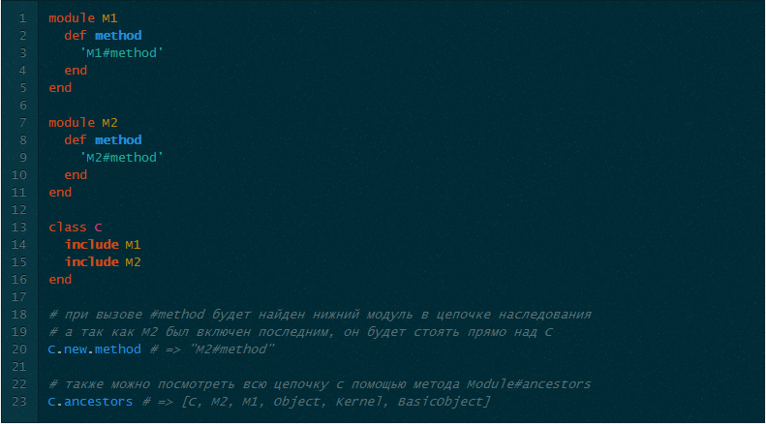
Прокси-классы
При включении класса руби создает анонимный класс, и помещает его в цепочку наследования прямо над включившим этот модуль классом. Такие анонимные классы часто называют прокси-классами. Соответственно, при поиске метода, определенного в модуле, он будет найден в анонимном прокси-классе, и все произойдет так, как если бы метод был определен в одном из настоящих классов.

Slide 18
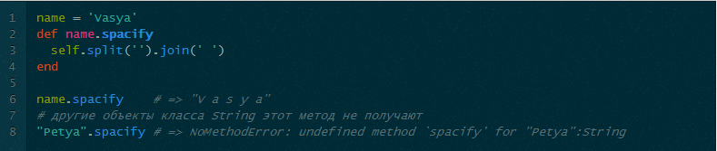
Синглтон-классы
В ruby есть специальная форма определения метода: def object.method_name. Созданный таким образом метод называется синглтон-методом - он определен только для этого конкретного объекта.

Slide 19
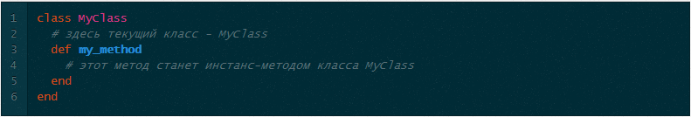
Self и текущий класс
В каждой точке кода определены так называемые “текущий объект” и “текущий класс”.
Текущий объект - это объект, который доступен через псевдопеременную self; к нему адресуются все вызовы методов без указания получателя и в нем ищутся все запрошенные инстанс-переменные.
Текущий класс - это тот класс, инстанс-методом которого становится определенный в этом месте метод.

Slide 20
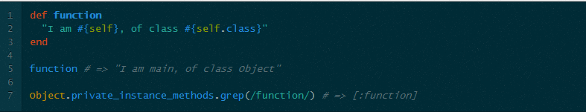
Верхний уровень
До того, как мы входим в определение какого-либо класса, self указывает на main, а текущим классом является Object. Это объясняет тот факт, что методы, определяемые на верхнем уровне, вызываются из любого участка кода, причем без получателя (такой метод будет приватным, т.е. его нельзя вызывать с явным получателем; а self указывает на объект класса Object либо его потомка, поэтому метод будет доступен).

Slide 21
Сравнение Ruby c Java
Ruby - интерпретируемый язык;
В Ruby все является объектом (в Java есть типы int и Integer, что создает определенные неудобства);
Переменные в Ruby не являются статически типизированными и не требуют объявления;
Модули (modules) в Ruby позволяют с помощью <<миксинов>> (mixins) конструировать подобие интерфейсов (interfaces) языка Java, допуская при этом в них реализацию методов.

Slide 22
Заключение
Этот язык, несомненно, является одним из лучших в качестве первого языка программирования. Быстрый цикл разработки (редактирование - запуск - редактирование), использование интерпретатора, изначальная объектно-ориентированность, нетипизированные переменные, которые не требуют объявления, - все это позволяет учащимся сконцентрировать свое внимание на общих принципах программирования.
Не менее важны мультиплатформенность Ruby и его принадлежность к миру свободно распространяемого ПО. Еще один весомый аргумент в его пользу - возможность практического использования языка в самых разных областях, что не позволит впоследствии профессионалу, который вырастет из новичка, пожалеть о напрасно потраченном времени.

Slide 23
Спасибо за внимание!

